Slide 1
Актуальность курса. Нормативная база
МОУ ДО «ГЦТТ»

Slide 2
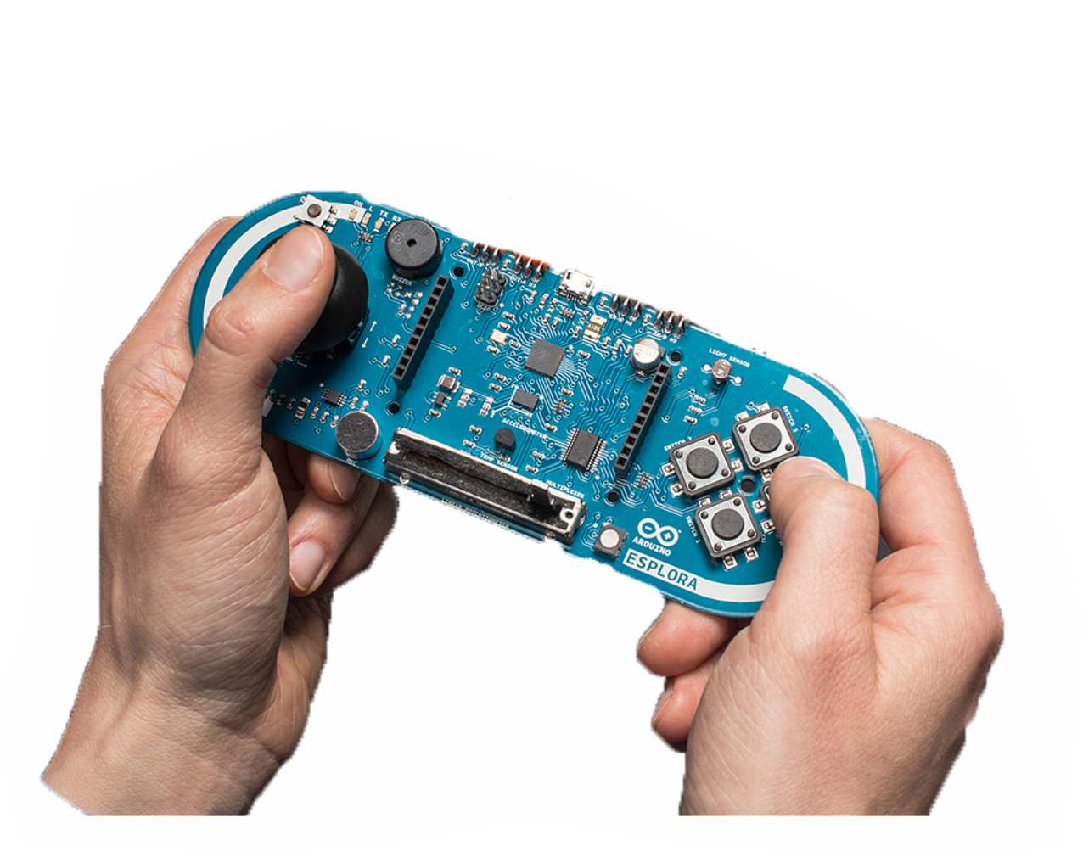
ПОЧЕМУ ТЕХНИЧЕСКОЕ ОБРАЗОВАНИЕ
ЭТО ВАЖНО?
В современной жизни требуются подготовленные профессионалы, обладающие сформированными профессиональными компетенциями, способные к комплексной исследовательской и проектной деятельности.

Slide 3
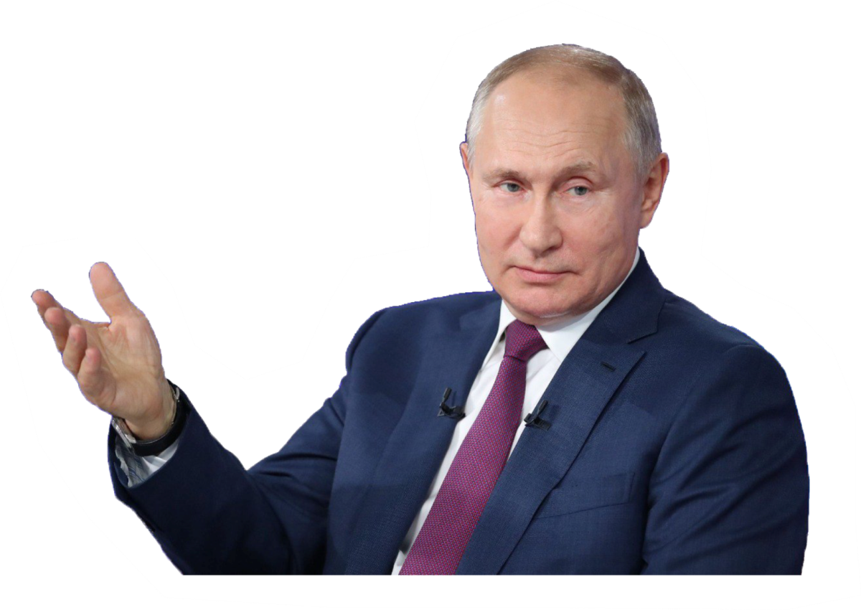
ПОЧЕМУ ТЕХНИЧЕСКОЕ ОБРАЗОВАНИЕ
ЭТО ВАЖНО?
Президент Российской Федерации неоднократно отмечал необходимость того, «чтобы ребята со школьной скамьи получали навыки и компетенции, востребованные в эпоху бурных технологических перемен».

Slide 4
ОСНОВНАЯ ЦЕЛЬ КУРСА
Основной целью курса является повышение профессиональной компетентности педагогов образовательных организаций в сфере ИКТ по направлению образовательная робототехника Arduino.

Slide 5
Актуальность курса
Актуальность программы «Образовательная робототехника на платформе Arduino» связана с использованием принципиально новой возможности обучения робототехнике на платформе Tinkercad. Педагогические работники приобретут компетенции в сфере ИКТ, необходимые для организации учебной и внеурочной деятельности с включением вопросов программирования, моделирования и конструирования роботов, а также для организации учебных проектов.

Slide 6
Содержание курса дублируется в электронном виде на платформе цифрового сервиса Online Test Pad и включает в себя обучающие тематические блоки авторских видео-лекций и методические рекомендации к ним.

Slide 7
НОРМАТИВНЫЕ ДОКУМЕНТЫ
На какие нормативные документы опирались разработчики?
Конечно это документы, определяющие стратегические цели развития Российской Федерации:
Указ президента РФ «О национальных целях и стратегических задачах развития Российской Федерации на период до 2024 года»
Указ Президента РФ от 7 мая 2024 года №309 «О национальных целях и стратегических задачах развития Российской Федерации на период до 2030 года и на перспективу до 2036 года»
Прогноз научно-технологического
развития Российской Федерации
на период до 2030 года

Slide 8
НОРМАТИВНЫЕ ДОКУМЕНТЫ
Документы декларируют развитие образования как важную стратегическую цель в процессе осуществления прорывного научно-технологического и социально-экономического развития Российской Федерации.

Slide 9
НОРМАТИВНЫЕ ДОКУМЕНТЫ
Прогноз научно-технологического развития
Российской Федерации определяет перспективу развития отечественного образования, в том числе через:
«ресурсы для дистанционного образования, как в лекционном, так и в семинарском режиме;
мультимедийные средства поддержки очного обучения, адаптированные под современные форматы и требования;
ресурсы для обучения людей с ограниченными возможностями;
информационные базы как общеразвивающего, так и узкопрофессионального профиля»

Slide 10
НОРМАТИВНЫЕ ДОКУМЕНТЫ
Указ Президента РФ от 7 мая 2024 года №309 «О национальных целях и стратегических задачах развития Российской Федерации на период до 2030 года и на перспективу до 2036 года»
1. Определить следующие национальные цели развития Российской Федерации на период до 2030 года и на перспективу до 2036 года (далее - национальные цели):
а) сохранение населения, укрепление здоровья и повышение благополучия людей, поддержка семьи;
б) реализация потенциала каждого человека, развитие его талантов, воспитание патриотичной и социально ответственной личности;
в) комфортная и безопасная среда для жизни;
г) экологическое благополучие;
д) устойчивая и динамичная экономика;
е) технологическое лидерство;
ж) цифровая трансформация государственного и муниципального управления, экономики и социальной сферы.

Slide 11
НОРМАТИВНЫЕ ДОКУМЕНТЫ
ФЕДЕРАЛЬНОГО ЗНАЧЕНИЯ
Они отражают усиление внимания государственной политики к обновлению содержания и технологий образования детей по техническому и технологическому профилям
Федеральный проект «Цифровая образовательная среда»
Федеральный проект «Современная школа» (№ Е1-2021/001 от 28.01.2021)
Стратегия пространственного развития РФ на период до 2025 года
Государственная программа РФ «Развитие образования» на 2019-2025 годы
Концепция развития дополнительного образования детей до 2030 года
Концепция преподавания предметной области «Технология» в образовательных организациях РФ.

Slide 12
Проект «Инженерные классы»
Данный проект реализует Минпросвещения Российской Федерации, это один из важных векторов современного образования.
Ребята могут познакомиться с инженерными профессиями еще до поступления в вуз, узнать много нового, а также научиться применять полученные знания на практике

Slide 13
Проект «Инженерные классы»
Проект прочно входит и в муниципальную систему образования города Ярославля.
Проект будет реализован через:
Организацию профильной предметной деятельности.
Посредством организации внеурочной деятельности и дополнительного образования.

Slide 14
Проект по направлению «Образовательная робототехника Arduino»
Это муниципальный инновационный проект по практике повышения профессиональных компетенций педагогических работников.
Он объединяет усилия педагогических работников муниципальной системы города Ярославля и учреждений дополнительного образования в качестве технологической поддержки и наставничества в направлении «Образовательная робототехника Arduino».

Slide 15
Перечень нормативных документов:
Указ Президента РФ от 7 мая 2024 года №309 «О национальных целях и стратегических задачах развития Российской Федерации на период до 2030 года и на перспективу до 2036 года»
Указ Президента РФ от 7 июля 2018г. № 204 «О национальных целях и стратегических задачах развития Российской Федерации на период до 2024 года»;
Указ Президента РФ от 1 декабря 2016г. № 642 «О Стратегии научно-технологического развития Российской Федерации» (с изменениями и дополнениями);
Национальный проект «Образование» (утвержден президиумом Совета при Президенте Российской Федерации по стратегическому развитию и национальным проектам (протокол от 24.12.2018 № 16)- https://edu.gov.ru/national-project;
Государственная программа Российской Федерации «Развитие образования» (утверждена постановлением Правительства Российской Федерации от 26 декабря 2017 г. № 1642);

Slide 16
Перечень нормативных документов:
Концепция преподавания предметной области «Технология» в образовательных организациях Российской Федерации, реализующих основные общеобразовательные программы (разработана на основании поручения Президента Российской Федерации от 4 мая 2016 г.);
Концепция развития дополнительного образования детей до 2030 года (утверждена распоряжением Правительством Российской Федерации от 31 марта 2022 г. № 678-р);
Приказ департамента образования мэрии города Ярославля № 01-05/667 от 19.07.2023 «Об утверждении перечня муниципальных проектов в муниципальной системе образования города Ярославля на 2023-2024 год».

Slide 17
Спасибо за внимание!

